Slide 1
알고리즘 멘토링
- 탐색 알고리즘 -
- 주민찬 -

Slide 2
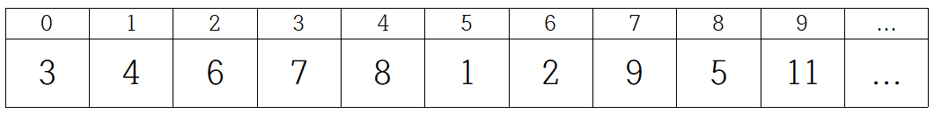
Sequential Search
순차 탐색
이 리스트에서 내가 찾고자 하는 값을 지정 ex) 9
그러면 9가 어느 위치에 있는지 알려면?
0번째 위치부터 하나하나 다 확인해야 한다.
시간복잡도는 O(N)
리스트에 어떤 성질이 있다면 더 효율적으로 할 수 있을까?

Slide 3
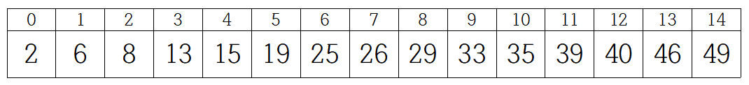
Binary Search
이분탐색
주의 : 정렬된 리스트에서만 사용 가능
위 정렬된 리스트에서 33을 찾고자 한다면
처음 s = 0, e = 14로 저장한다.
mid = (s+e)//2 로 계산 -> 7
리스트의 mid 위치에 있는 값 26과 찾고자 하는 값 33을 비교
찾고자 하는 값이 더 크기 때문에 s를 mid+1로 변경 -> 8
다시 mid = (s+e)//2 = 11
리스트의 mid 위치에 있는 값 39와 찾고자 하는 값 33을 비교
찾고자 하는 값이 더 작기 때문에 e를 mid-1로 변경 -> 10
다시 mid = (s+e)//2 = 9
리스트의 mid 위치에 있는 값 33과 찾고자 하는 값 33을 비교
찾고자 하는 값과 같다면 mid 반환

Slide 4
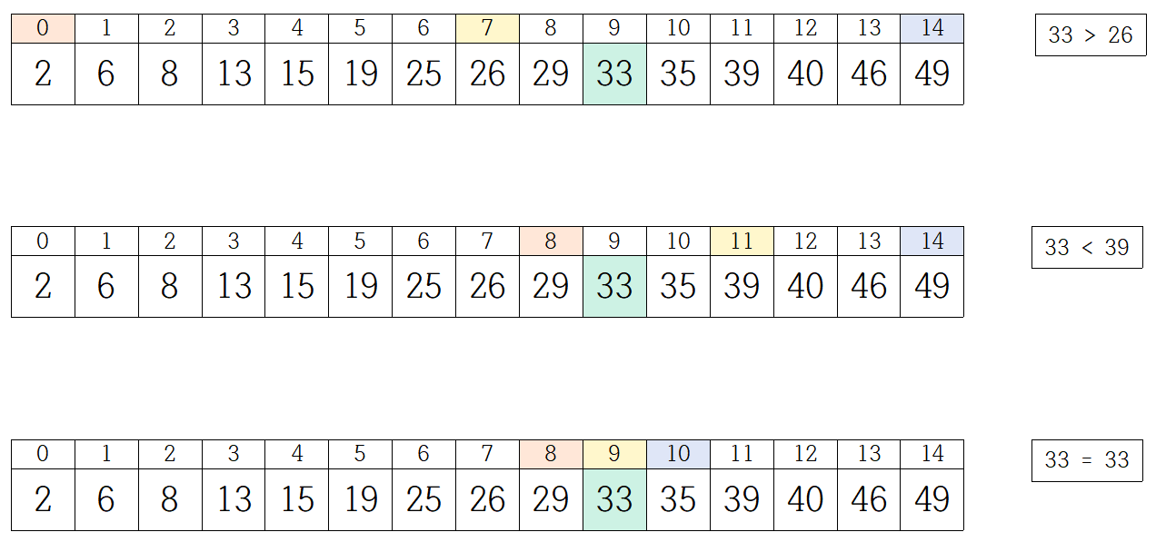
Binary Search

Slide 5
Binary Search

Slide 6
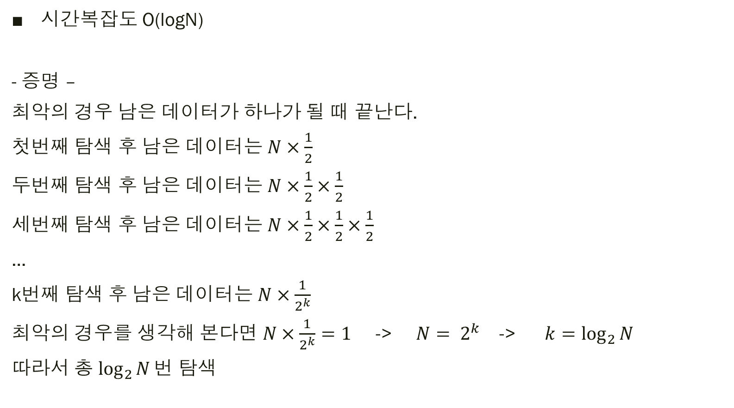
Binary Search
시간복잡도 O(logN)
- 증명 –
최악의 경우 남은 데이터가 하나가 될 때 끝난다.
첫번째 탐색 후 남은 데이터는 $N×\frac{1}{2}$
두번째 탐색 후 남은 데이터는 $N×\frac{1}{2}×\frac{1}{2}$
세번째 탐색 후 남은 데이터는 $N×\frac{1}{2}×\frac{1}{2}×\frac{1}{2}$
…
k번째 탐색 후 남은 데이터는 $N×\frac{1}{2^{k}}$
최악의 경우를 생각해 본다면 $N×\frac{1}{2^{k}}=1$ -> $N= 2^{k}$ -> $k=\log_{2}{N}$
따라서 총 $\log_{2}{N}번$ 탐색

Slide 7
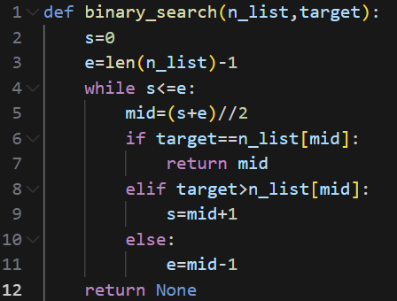
Binary Search

Slide 8
Binary Search
그러면 정렬이 되어 있지 않은 경우에는 어떻게 해야 하나?
Sequential Search
정렬이 되어 있지 않고 찾고자 하는 값들이 N개가 있다면?
정렬 후 Binary Search를 이용
리스트의 index() 함수는 무슨 탐색일까?
Sequential Search

Slide 9
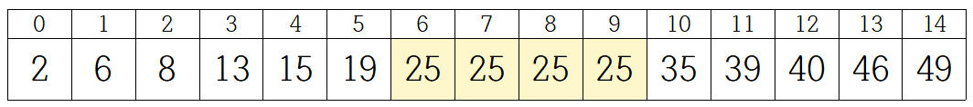
Parametric Search
매개변수 탐색
기본적인 아이디어는 Binary Search와 비슷하지만
다른 점은 리스트의 원소가 중복이 될 수도 있다는 점
Ex)
이 리스트에서 탐색 가능
찾고자 하는 값의 처음 위치를 반환 또는 마지막 위치를 반환 (둘 중 택1)
예를 들면 25를 찾고자 하고 처음 위치를 반환한다면 6을 반환
마지막 위치를 반환한다면 9를 반환

Slide 10
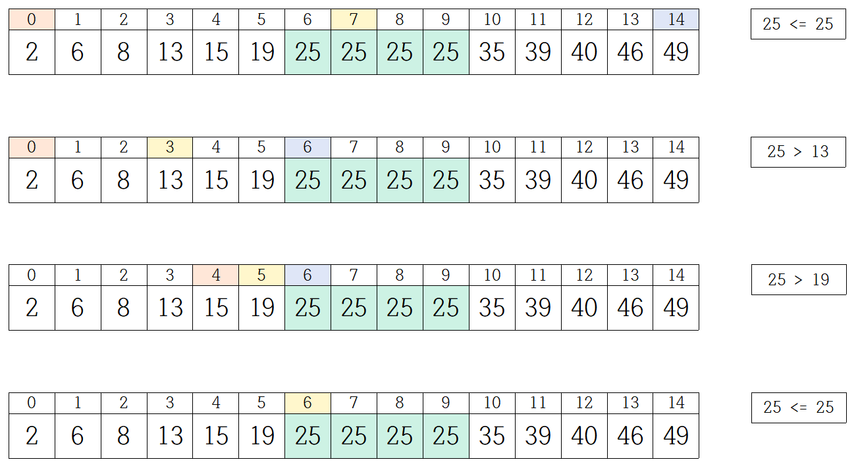
Parametric Search

Slide 11
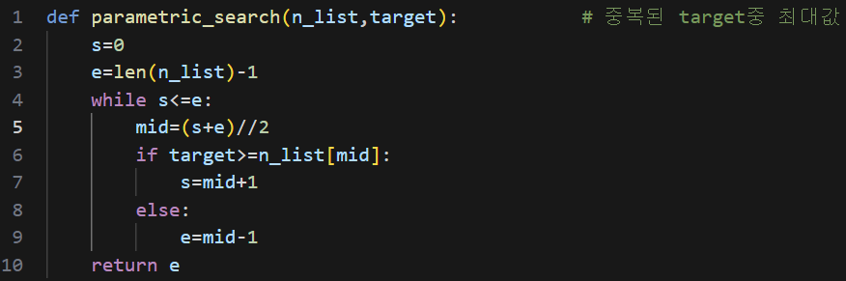
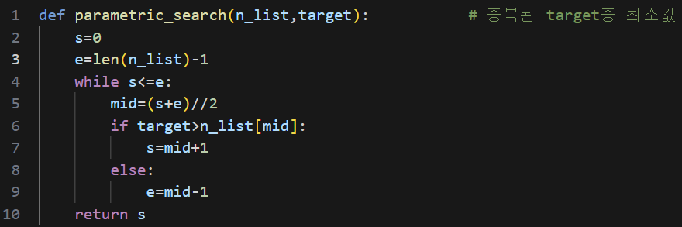
Parametric Search

Slide 12

실습!!

